Slide 1
聊天情绪分析机器人
综合实验PPT

Slide 2
功能
1.自由聊天 接入GLM-4.7-Flash大模型
2.情绪分析 采用TIX007/chinese-sentiment数据集，用hfl/chinese-roberta-wwm-ext机器学习模型进行训练
3.情绪引导 机器人需要根据分析得到的用户情绪，自动生成针对性的系统回应或建议，引导用户积极情绪
4.情绪画像 RAG：情绪模型 + 触发点识别 + 策略知识库向量检索

Slide 3
技术栈
前端：React 18 + Vite + JavaScript
后端：Python + FastAPI + Uvicorn + Pydantic
AI/机器学习相关：PyTorch + roberta模型 + scikit-learn
本地 RAG：TfidfVectorizer + cosine_similarity
可选 GLM：glm-4.7-flash

Slide 4
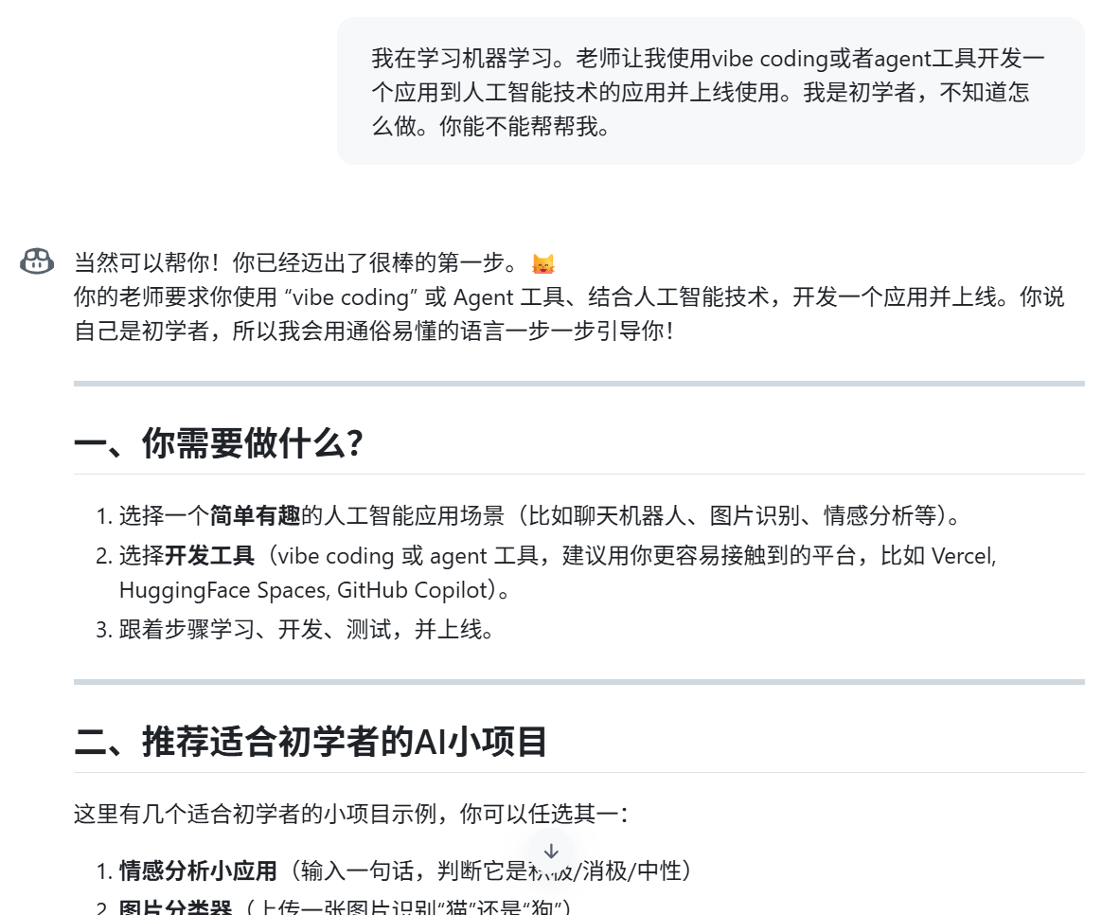
选题
Github Copilot给建议

Slide 5
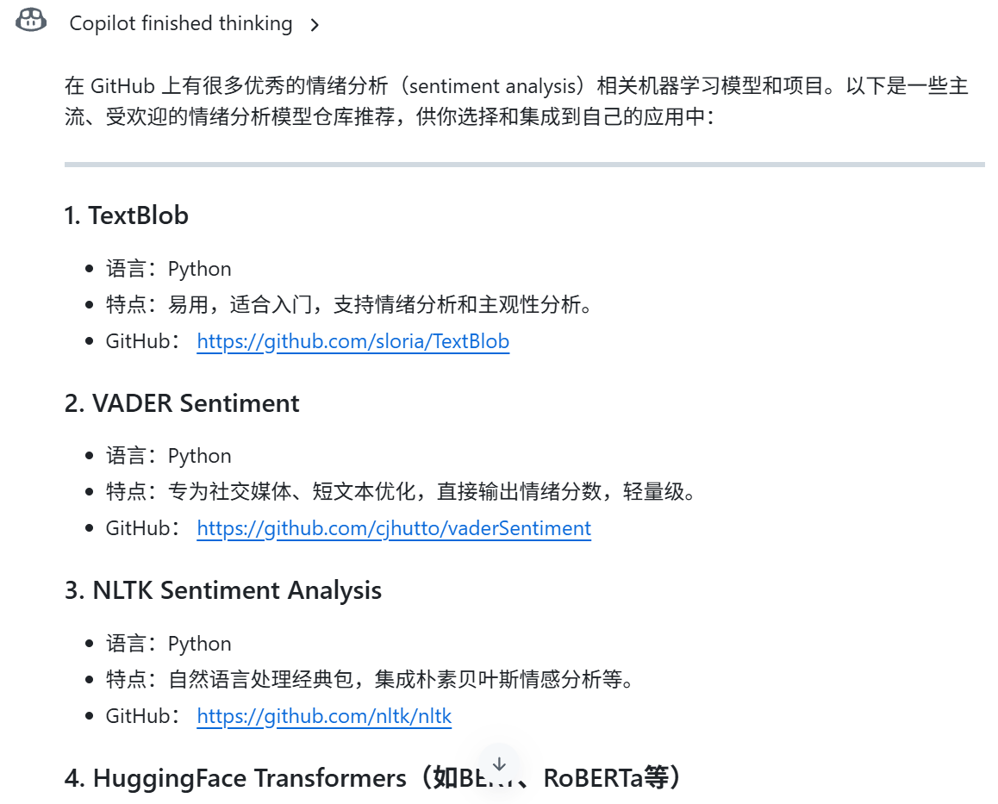
寻找模型
Github Copilot搜索模型

Slide 6
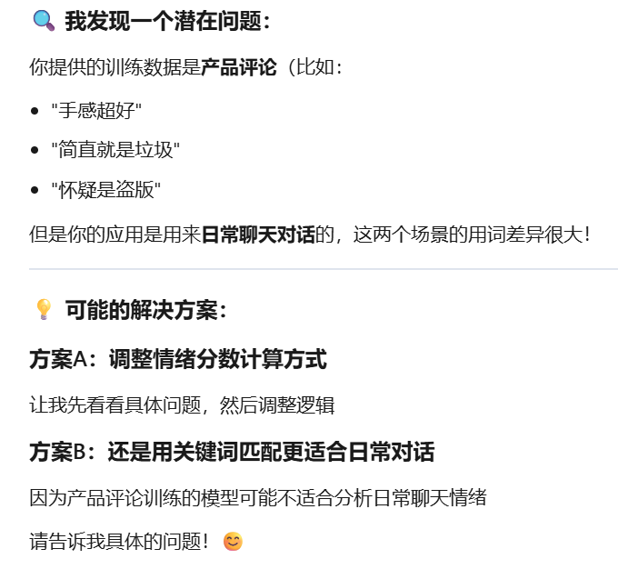
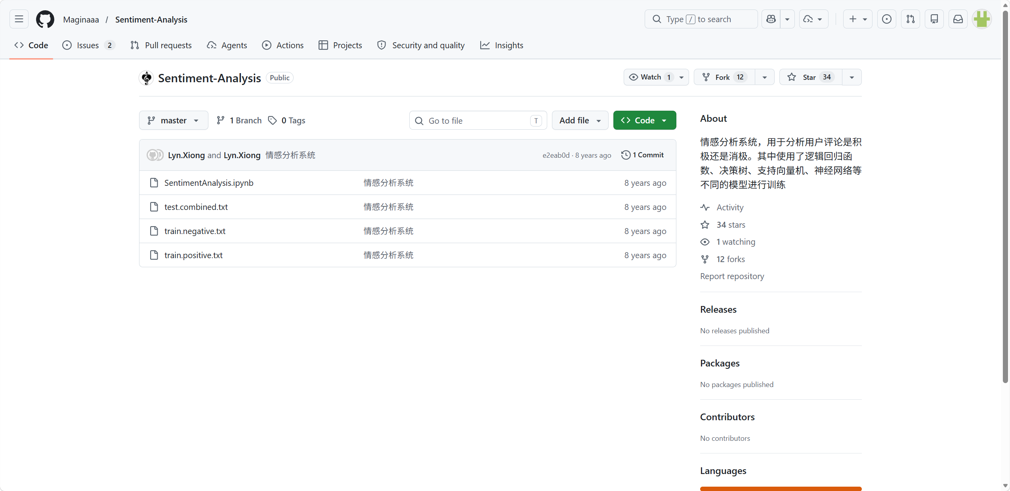
比较模型
1.Maginaaa/Sentiment-Analysis

Slide 7
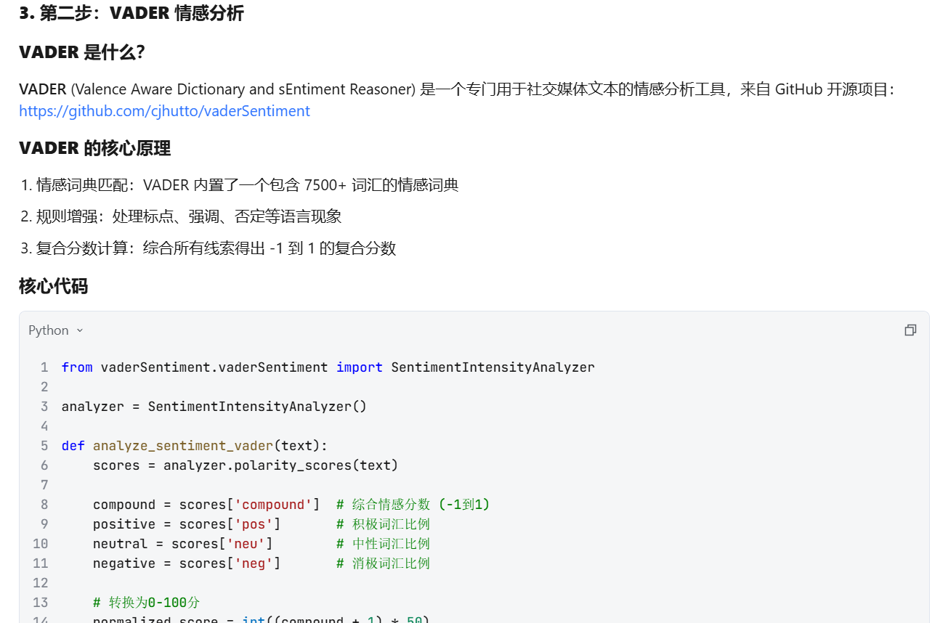
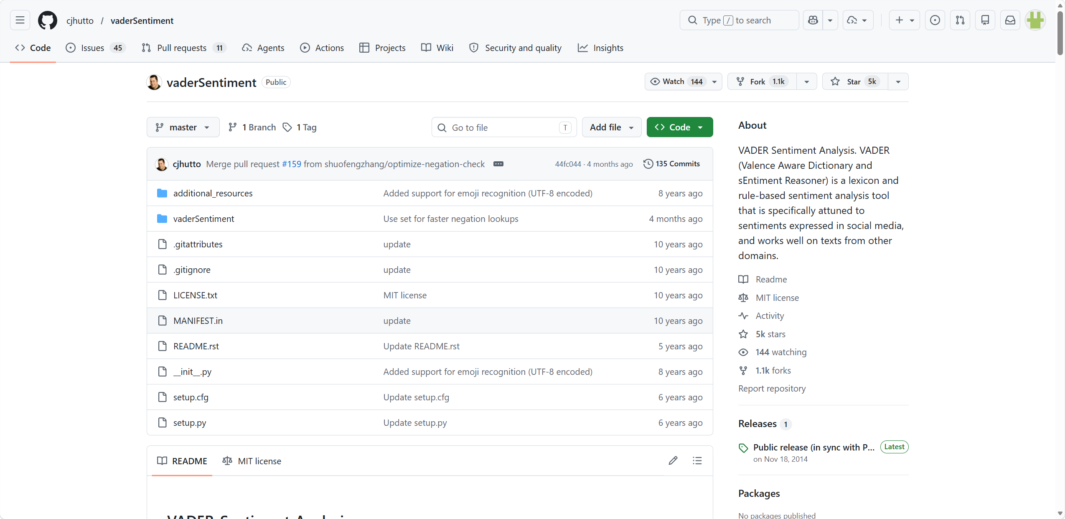
比较模型
2. cjhutto/vaderSentiment

Slide 8
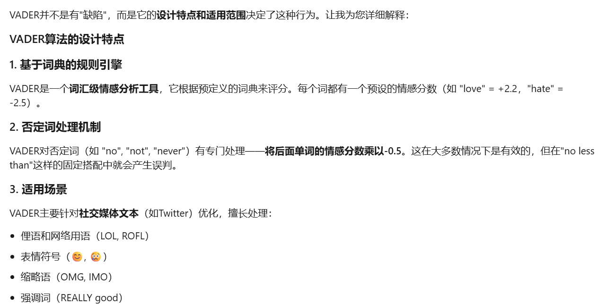
比较模型
vader是一个词汇级情感分析工具，它根据预定义的词典来评分。每个词都有一个预设的情感分数
主要针对社交媒体文本，在大多数情况下是有效的，但中译英后难免会产生误判

Slide 9
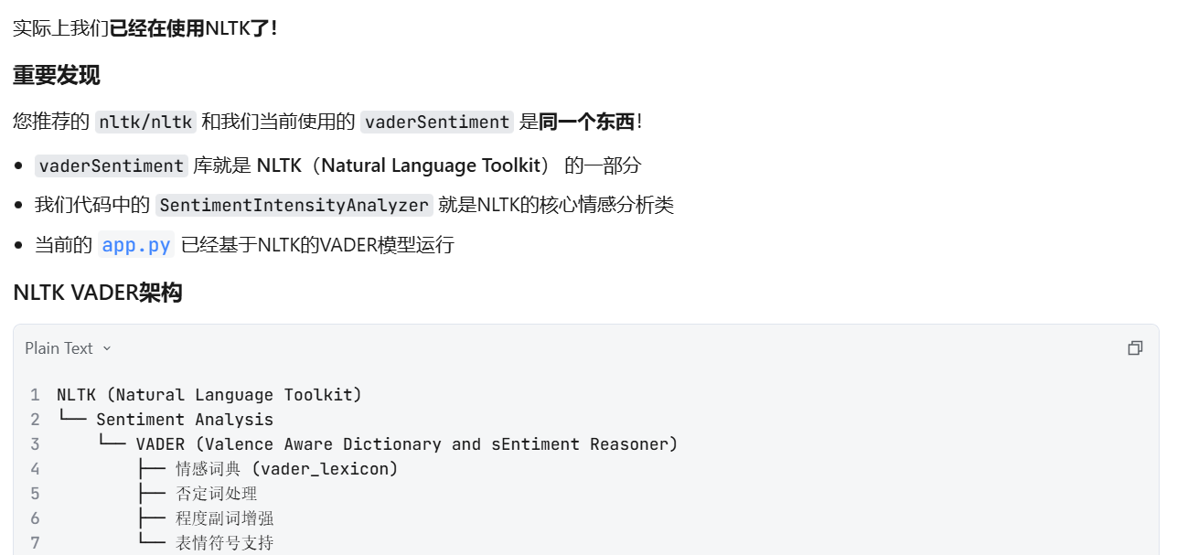
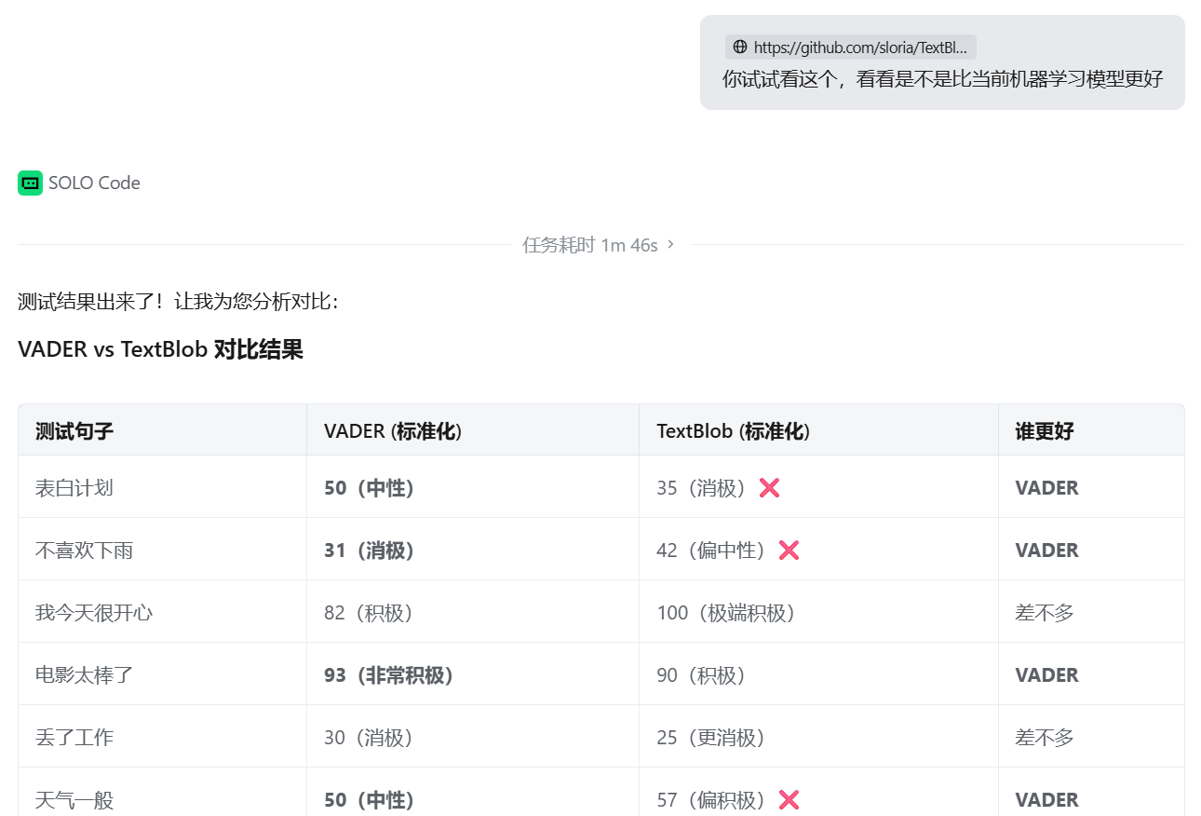
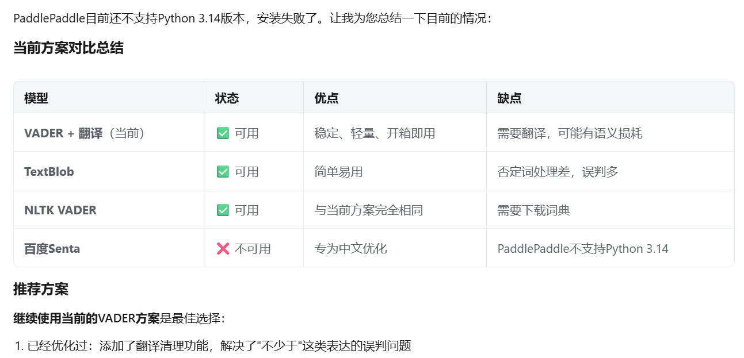
比较模型
3.其他模型

Slide 10
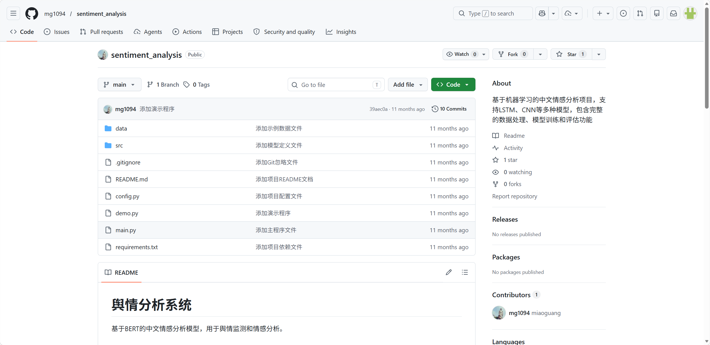
比较模型
4. mg1094/sentiment_analysis中文情绪分析模型

Slide 11
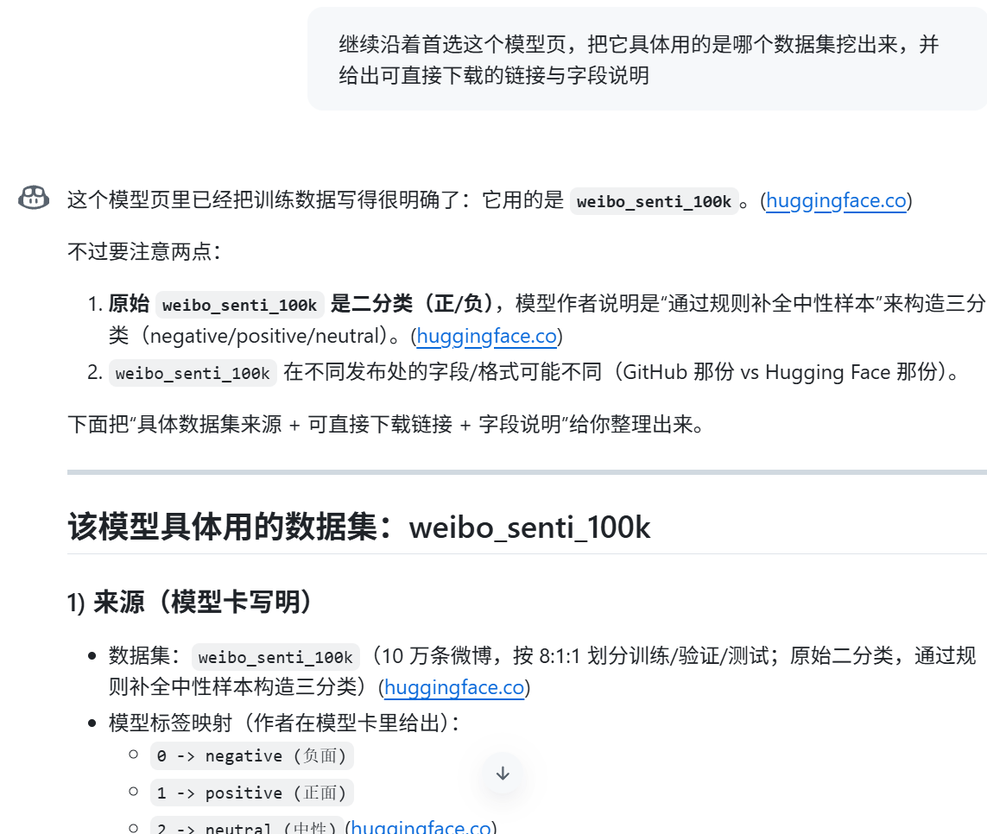
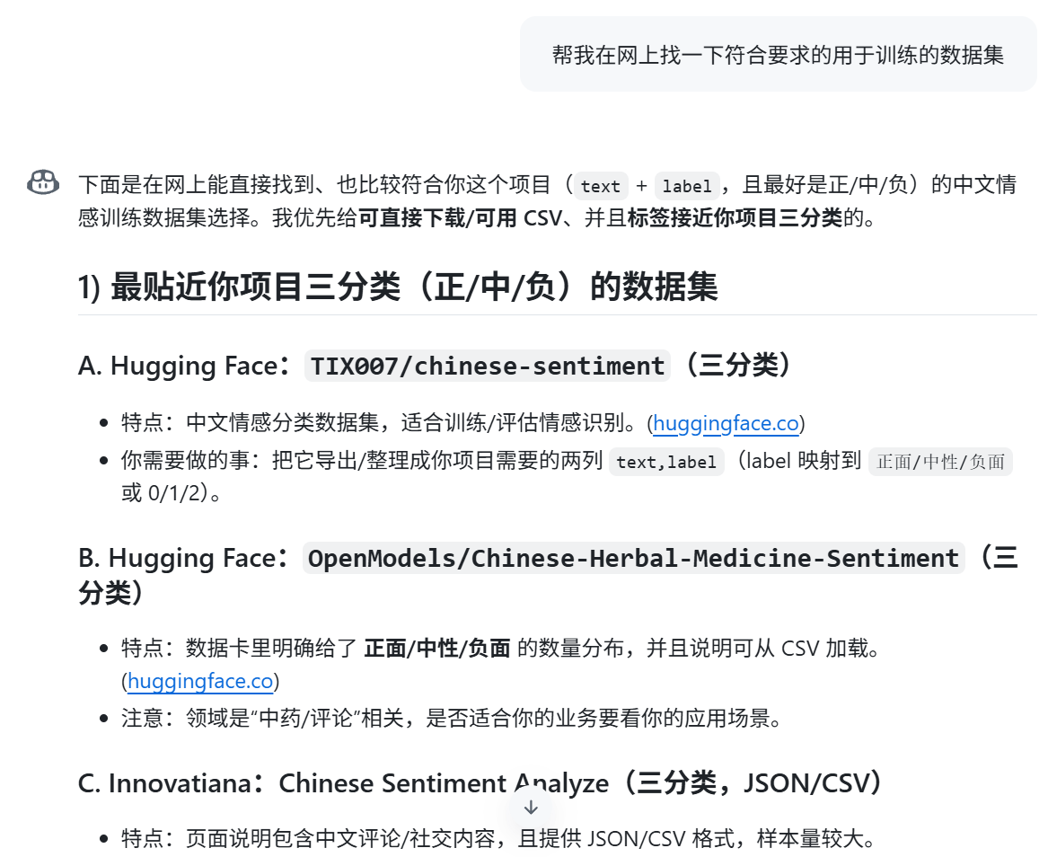
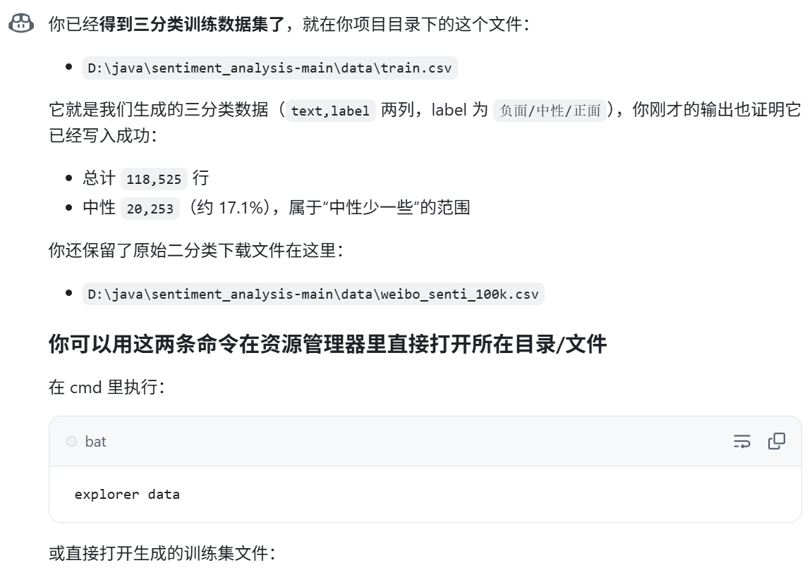
获取数据集

Slide 12
提示词
我想开发一个情绪分析聊天机器人网页应用。目标是实现一个可上线运行的情绪分析聊天机器人，支持网页端访问和交互。
主要功能有两个。
第一个是聊天功能。用户可以在网页端与聊天机器人自由沟通，聊天内容会实时显示在页面上。聊天功能实现请帮我接入GLM-4.7-Flash大模型。
第二个功能是情绪分析。自动分析每轮用户发言的情绪指数，使用emoji表情表示情绪类型，并用一个数字表示情绪指数，实时显示再页面中。情绪分析功能请使用mg1094/sentiment_analysis中的机器学习模型，我会提供数据文件，你来训练模型并实现功能。
次要功能有一个。 机器人需要根据分析得到的用户情绪，自动生成针对性的系统回应或建议，引导用户积极情绪。注意联系聊天记录上下文。
要求前端界面简洁美观，聊天记录和情绪分析展示清晰可见。项目目录结构清晰。
关于开发流程，请先搭建项目结构，包括前后端分离、README、基础依赖等；再开发前端页面整体布局与样式，生成一个demo待我确认再进行下一步；接着逐步实现功能，最后帮我测试。 请根据以上需求生成代码和必要的文件，实现该应用。
如果你有什么新的功能或创意推荐我添加进项目也请告诉我。 注意，不要猜测我的意图，有什么不确定的请问我。

Slide 13
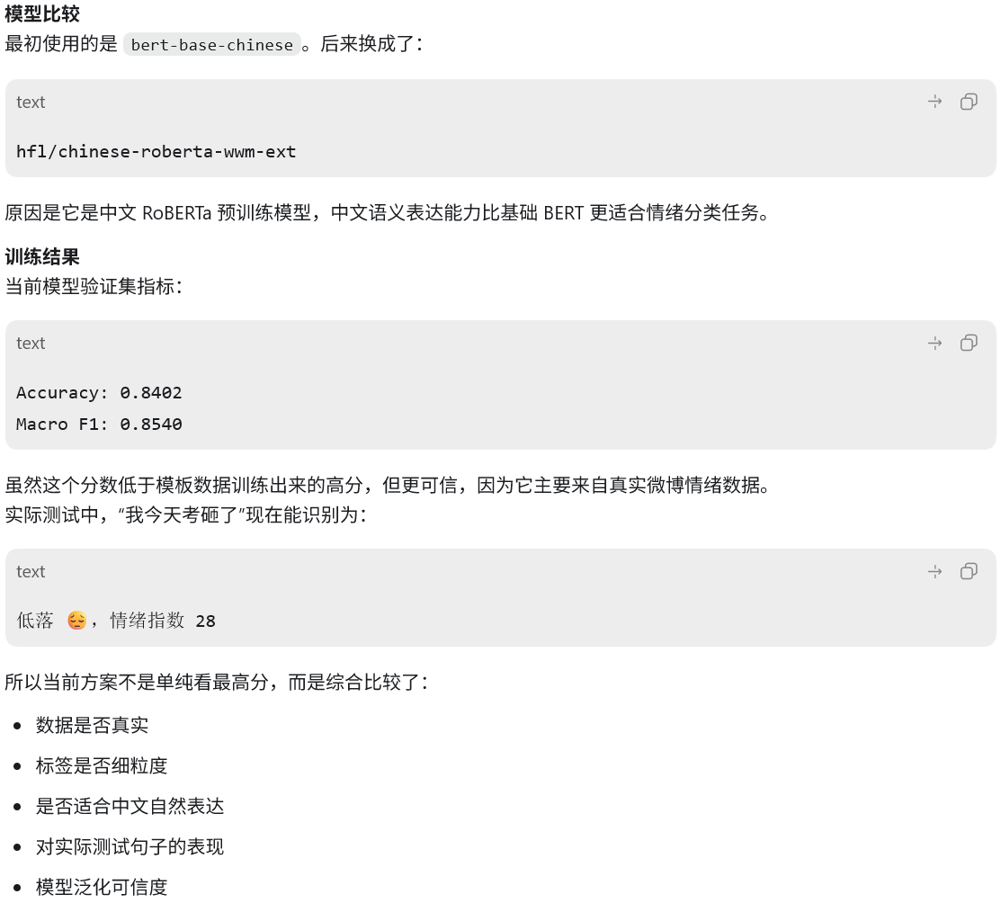
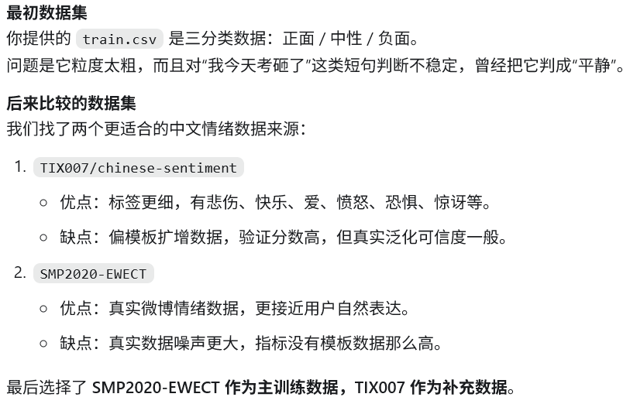
更新模型与数据集

Slide 14
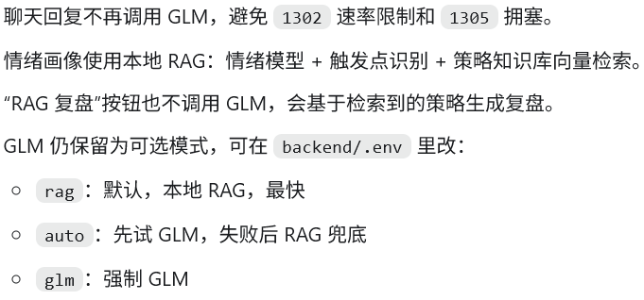
情绪画像
内置一份情绪应对策略知识库，用向量检索找最匹配策略，再生成画像和建议

Slide 15
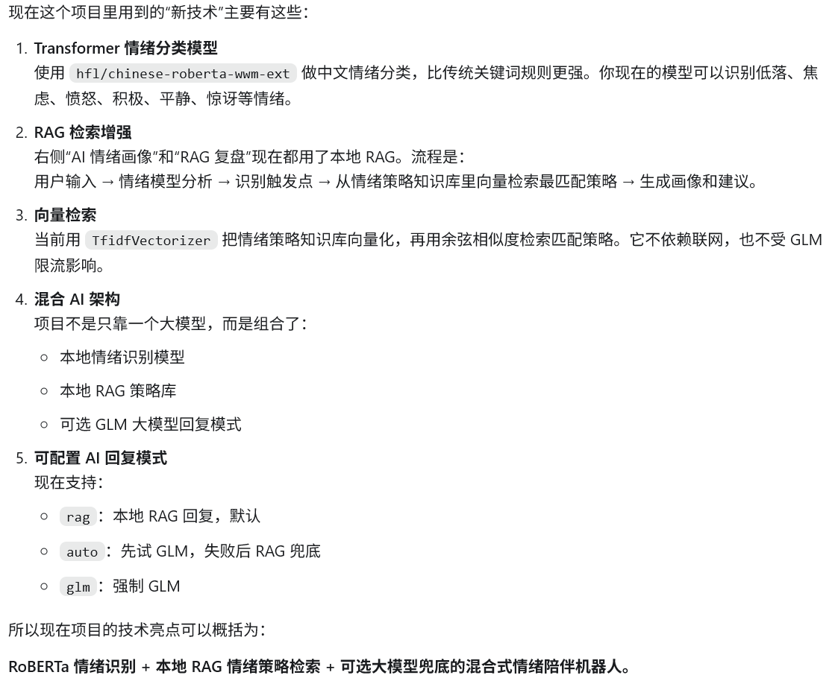
技术总结

Slide 16
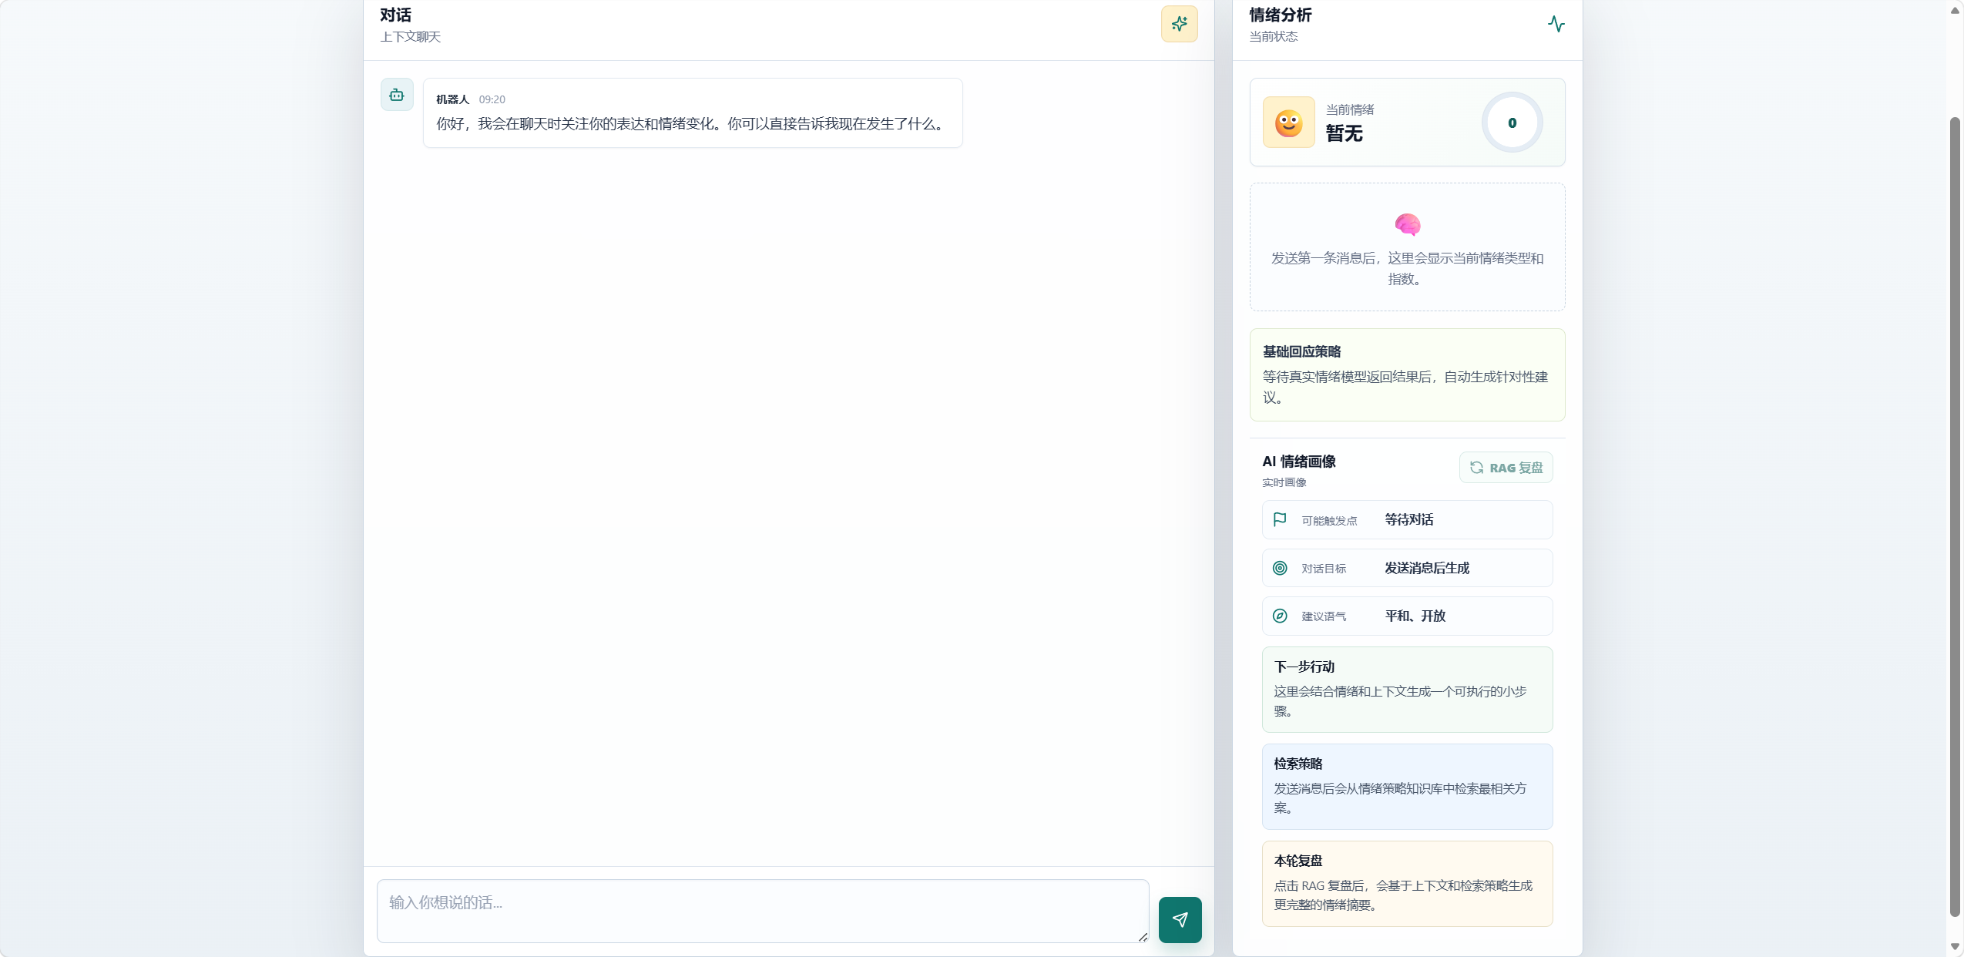
页面展示

Slide 17
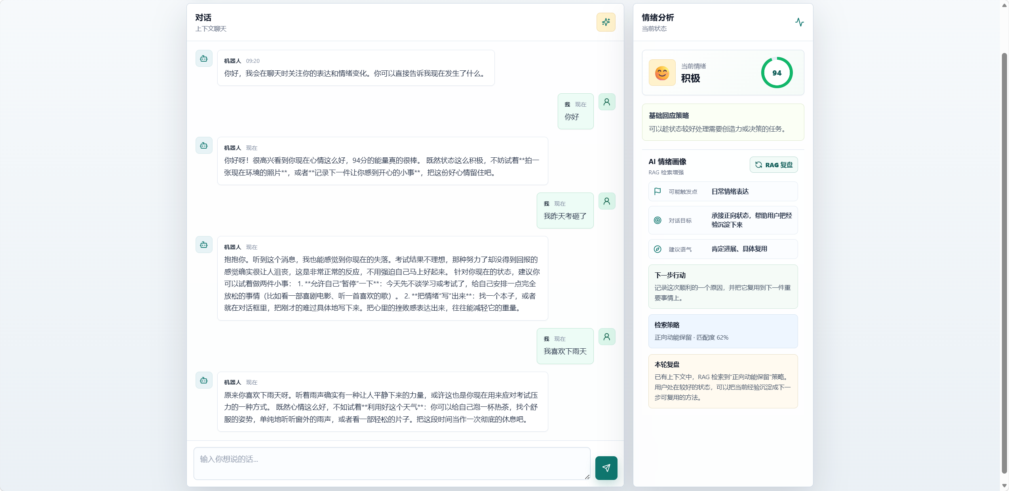
页面展示

Slide 18
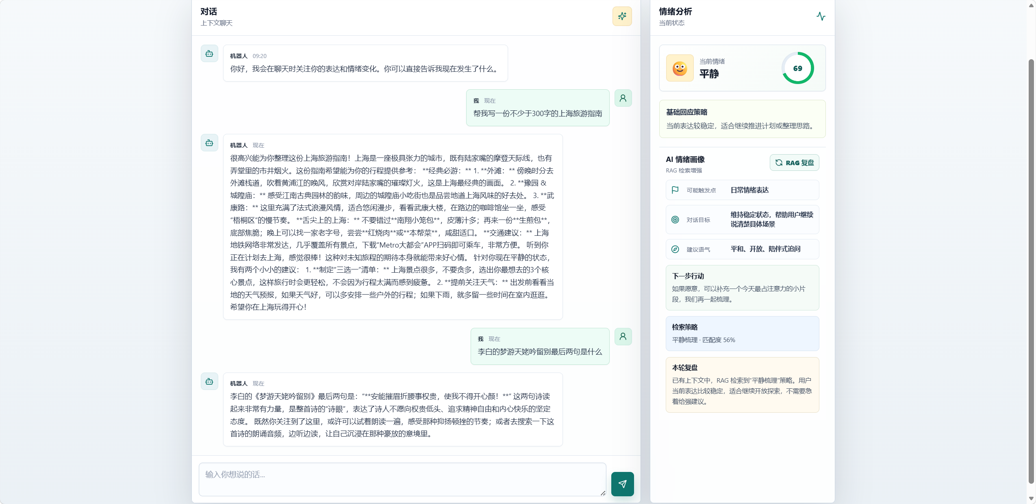
页面展示

